Slide 1
Дополнением называется второстепенный член предложения, который обозначает предмет и отвечает на вопросы косвенных падежей.

Slide 2
Все падежи, кроме именительного, называются косвенными.

Slide 3
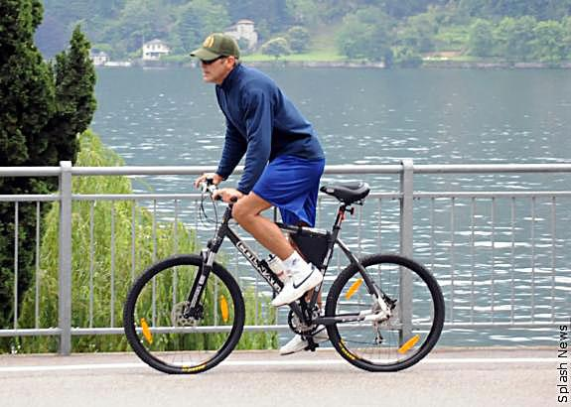
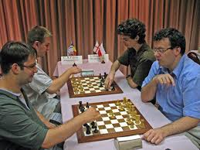

Студент читает книгу.
(Что читает студент?)
Мальчик звонит другу.
(Кому звонит мальчик?)
Преподаватель пишет мелом на доске.
(Чем/ На чём пишет преподаватель?)

Slide 4
Выражение дополнения

Slide 5

Для выражения дополнения обычно употребляются:
1. Существительные и местоимения в косвенных падежах с предлогами и без предлогов:
Он подарил ей цветы. - подарил что? кому?

Slide 6
2. Прилагательные, причастия и числительные, если эти слова употребляются в предложении в значении существительных, и инфинитив:
Мы вспоминали о прошлом. – вспоминали о чём?
Все посмотрели на вошедшего. – посмотрели на кого?
Нужно разделить четырнадцать пополам. – разделить что?
Он учит ребёнка плавать. – учит чему?

Slide 7
3. Словосочетания: а) существительное в родительном падеже + слово, обозначающее количество предметов.
Огонь охватил два дома. (охватил что?)
У большинства людей есть телефоны. (у кого?)

Slide 8
б) существительное или местоимение в творительном падеже с предлогом с + другое существительное или местоимение в косвенном падеже.
Нас с тобой пригласили в гости (кого?).
Он поехал к отцу с матерью
(к кому?);

Slide 9
в) существительное или местоимение в родительном падеже с предлогом из + числительное, прилагательное в превосходной степени или местоимение в любом косвенном падеже:
Одному из студентов пришло письмо. (кому?)
Ни у кого из нас нет машины. (у кого?)
Со многими из них я уже знаком. (с кем?)

Slide 10
Прямое и косвенное дополнение

Slide 11
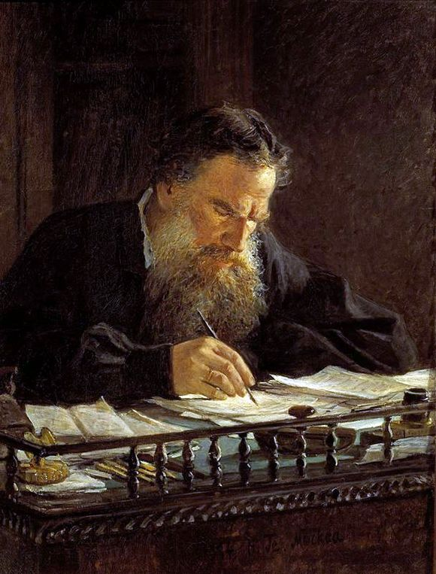
Дополнение чаще всего относится к глаголу. Дополнение при глаголе может быть прямым и косвенным. Прямое дополнение относится к переходному глаголу и стоит в винительном падеже без предлога.
Писатель пишет книгу.
Я встретил друга.

Slide 12
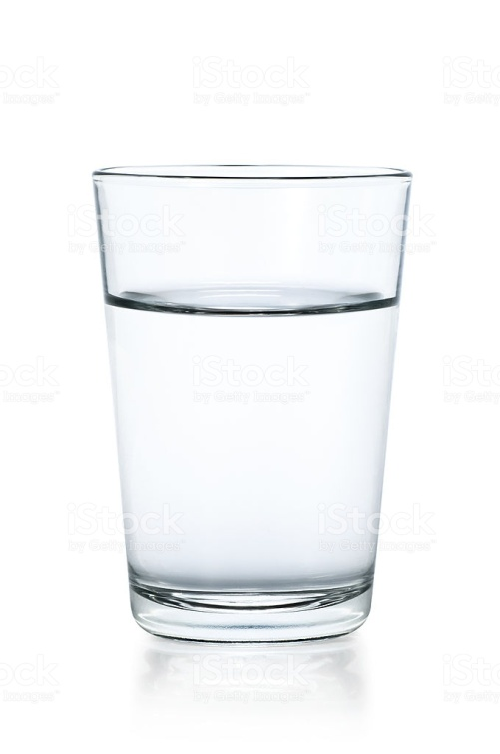
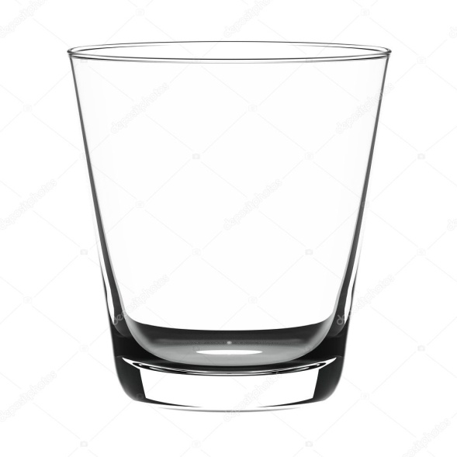
При отрицании или при обозначении части предмета часто употребляется родительный падеж без предлога.
Я не получал письма.
Он купил хлеба.

Slide 13
Все остальные дополнения называются косвенными.

Slide 14
Дополнение может относиться к существительному:
Постройка дома скоро будет закончена. (постройка чего?)
У него проснулся интерес к музыке. (интерес к чему?)
Он получил благодарность за работу. (благодарность за что?)

Slide 15
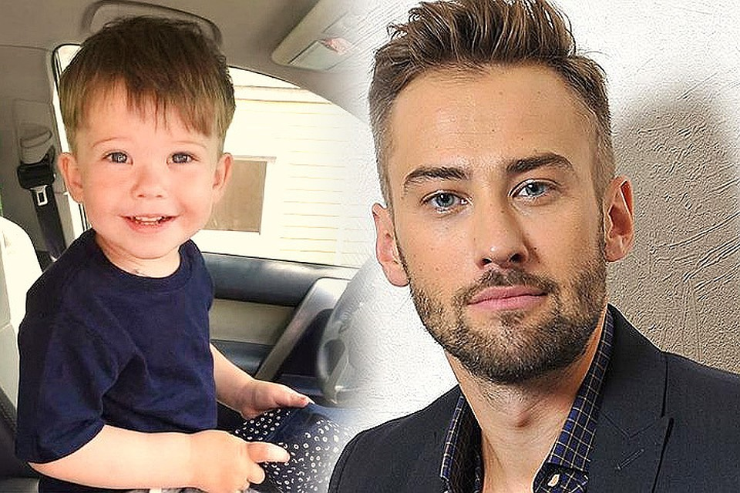
Дополнение может относиться к прилагательному:
Учитель доволен учеником. (доволен кем?)
Страна богата ресурсами.
(богата чем?)
Сын похож на отца.
(похож на кого?)

